Slide 1
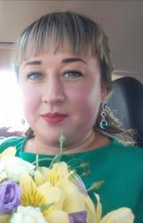
МИНИСТЕРСТВО ОБРАЗОВАНИЯ РМ
ПОРТФОЛИО
Максимовой Натальи Владимировны,
воспитателя МАДОУ
«Центр развития ребенка – детский сад №58»
Дата рождения: 06.11. 1986 г.
Профессиональное образование: «Мордовский государственный педагогический институт им. М. Е. Евсевьева»
Специальность: «Олигофренопедагогика»
Квалификация: «Учитель-олигофренопедагог и учитель-логопед»
Диплом: ВСГ 4588060
Дата выдачи: 30.01.2010 г.
Общий трудовой стаж: 12 лет
Стаж педагогической работы (по специальности): 12 лет
Наличие квалификационной категории: высшая
Дата последней аттестации: 22.05.2017 г.

Slide 2
Представление инновационного педагогического опыта
https://upload2.schoolrm.ru/iblock/536/5360995d04bcad5ee15815bab8922c7e/Predstavlenie-pedagogicheskogo-opyta-vospitatelya-Maksimovoy-Natali-Vladimirovny.pdf

Slide 3
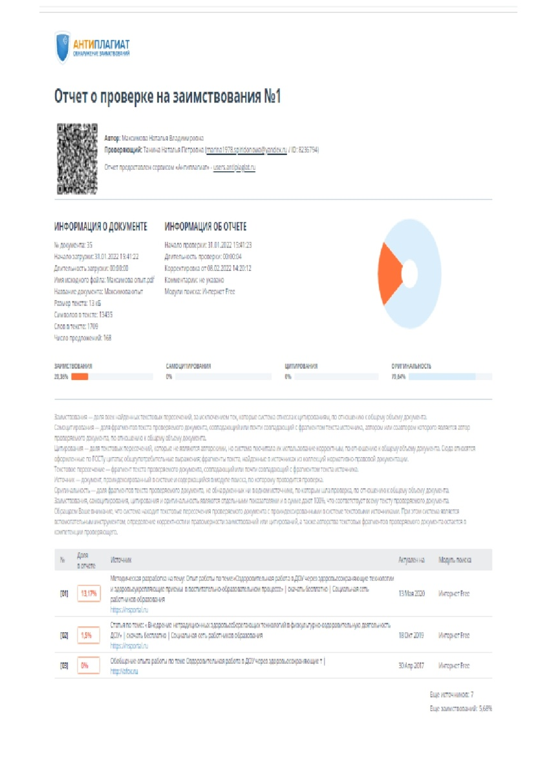

Slide 4
Участие в инновационной (экспериментальной) деятельности
ВСЕРОССИЙСКИЙ УРОВЕНЬ: «Развитие качества дошкольного образования с использованием Инструментария мониторинга качества дошкольного образования на образовательной платформе «Вдохновение»»

Slide 5
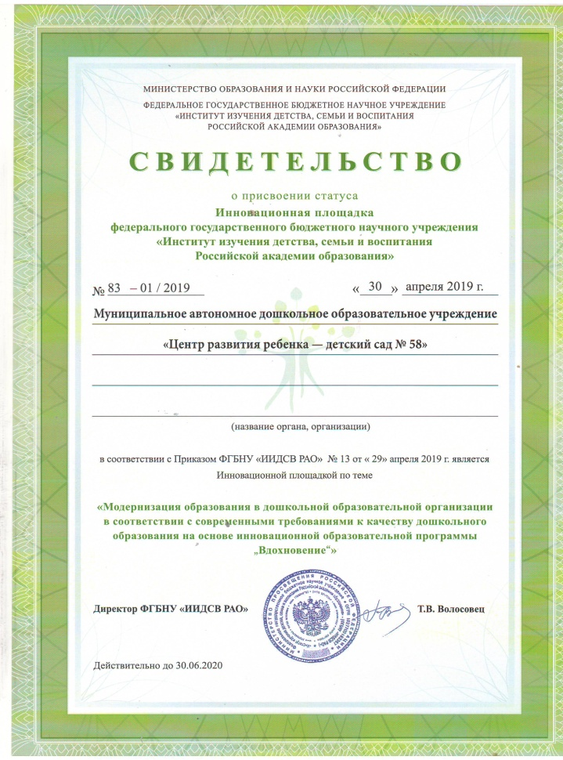
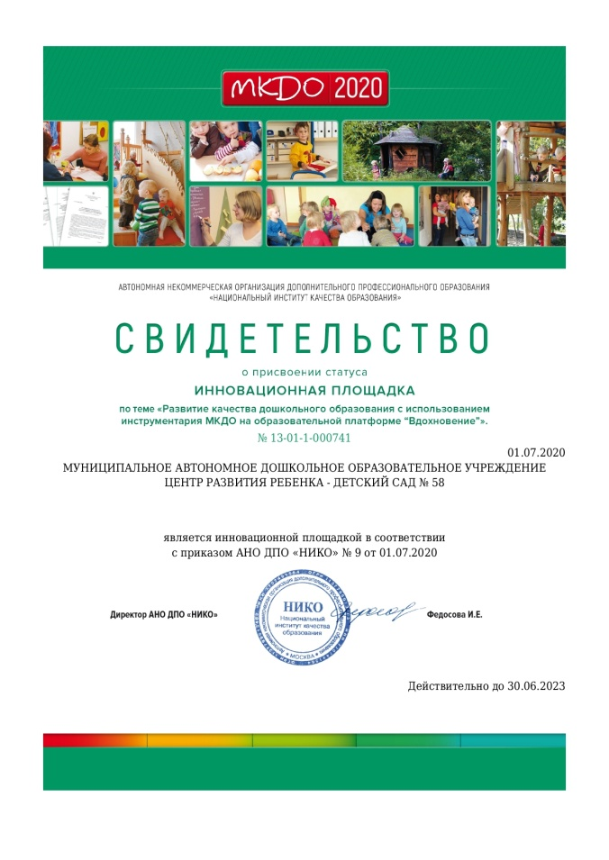
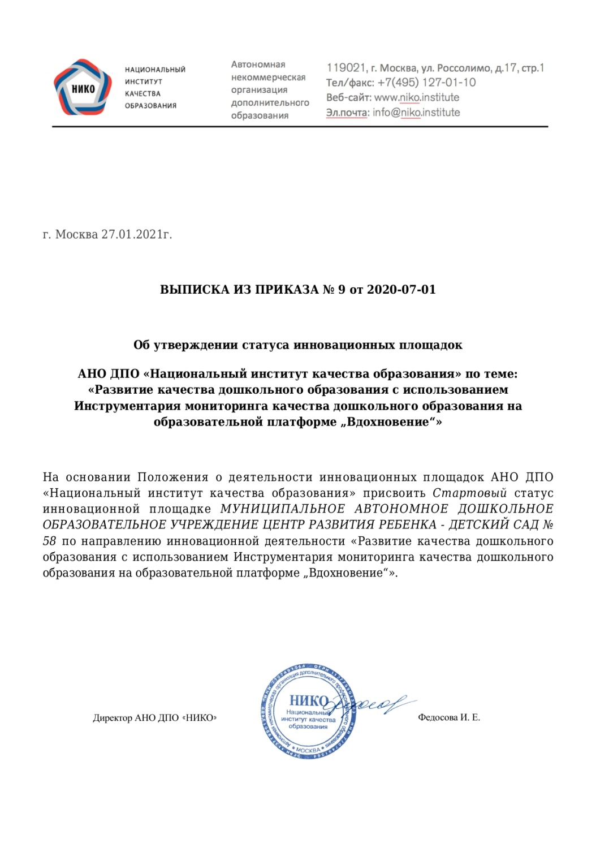

Slide 6
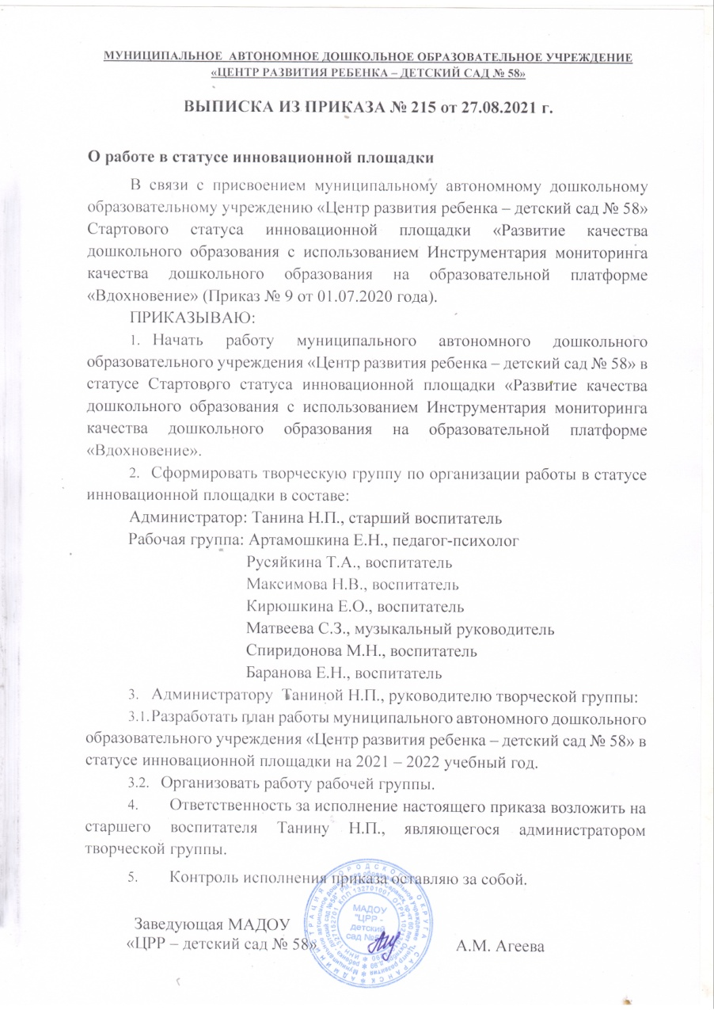
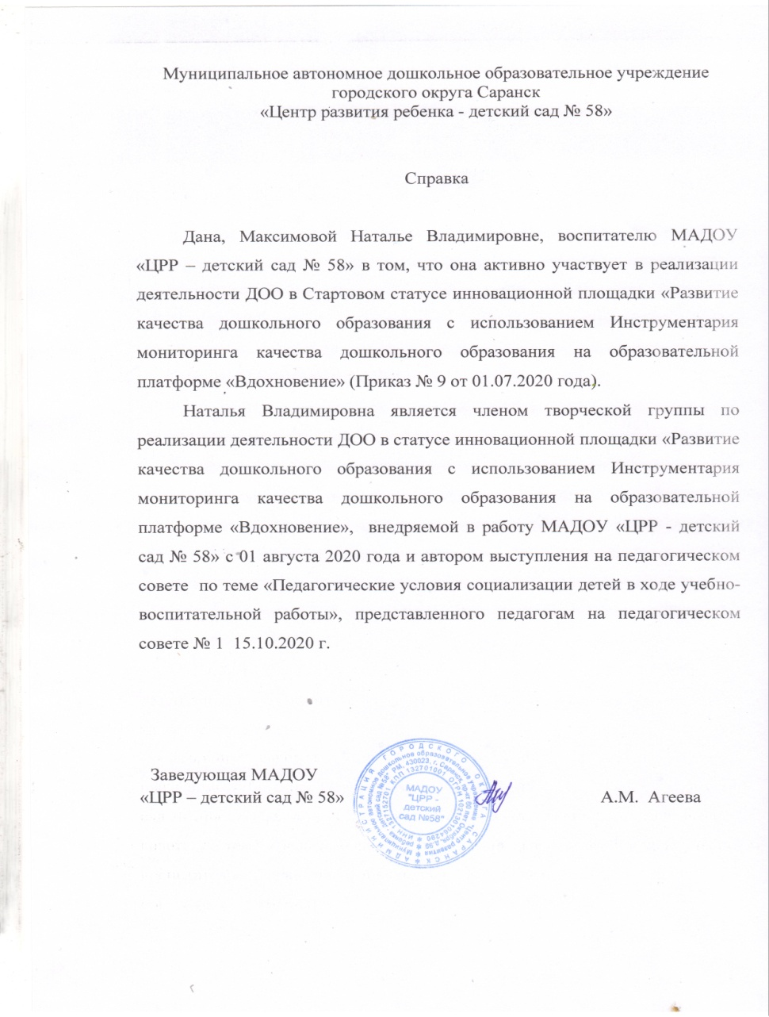

Slide 7
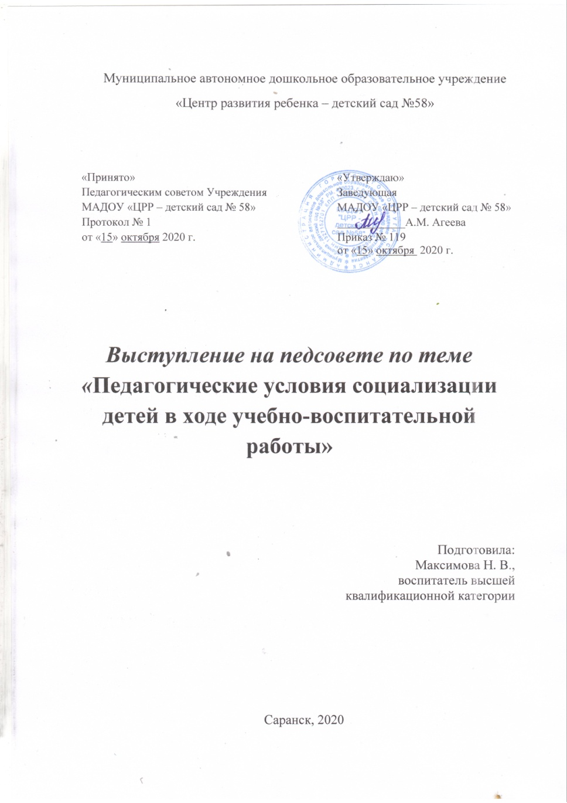

Slide 8
РЕСПУБЛИКАНСКИЙ УРОВЕНЬ: «Внедрение в работу ДОО инновационных технологий и методов экологического воспитания дошкольников в условиях реализации ФГОС ДО»

Slide 9
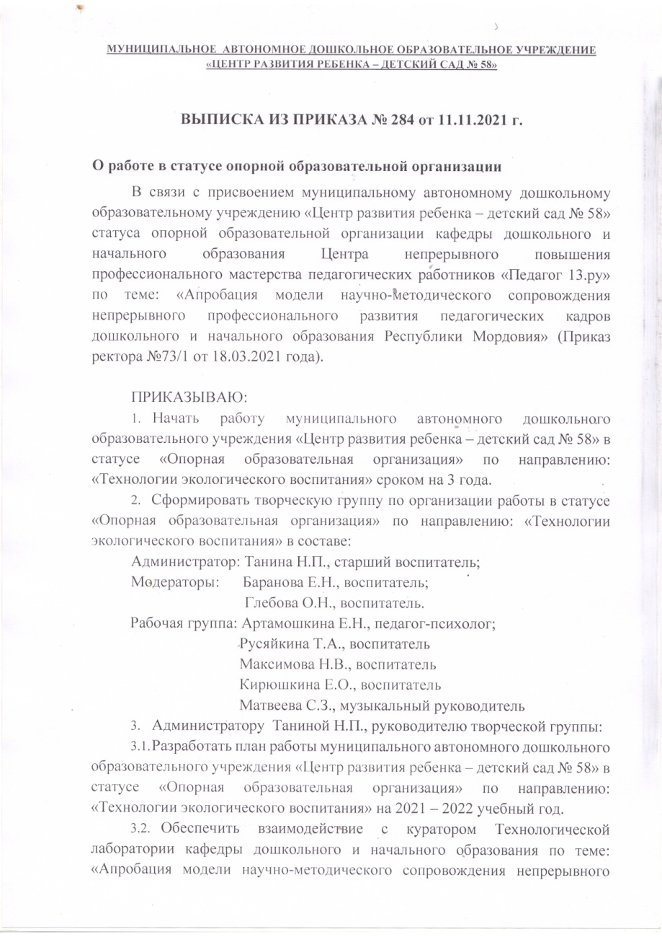
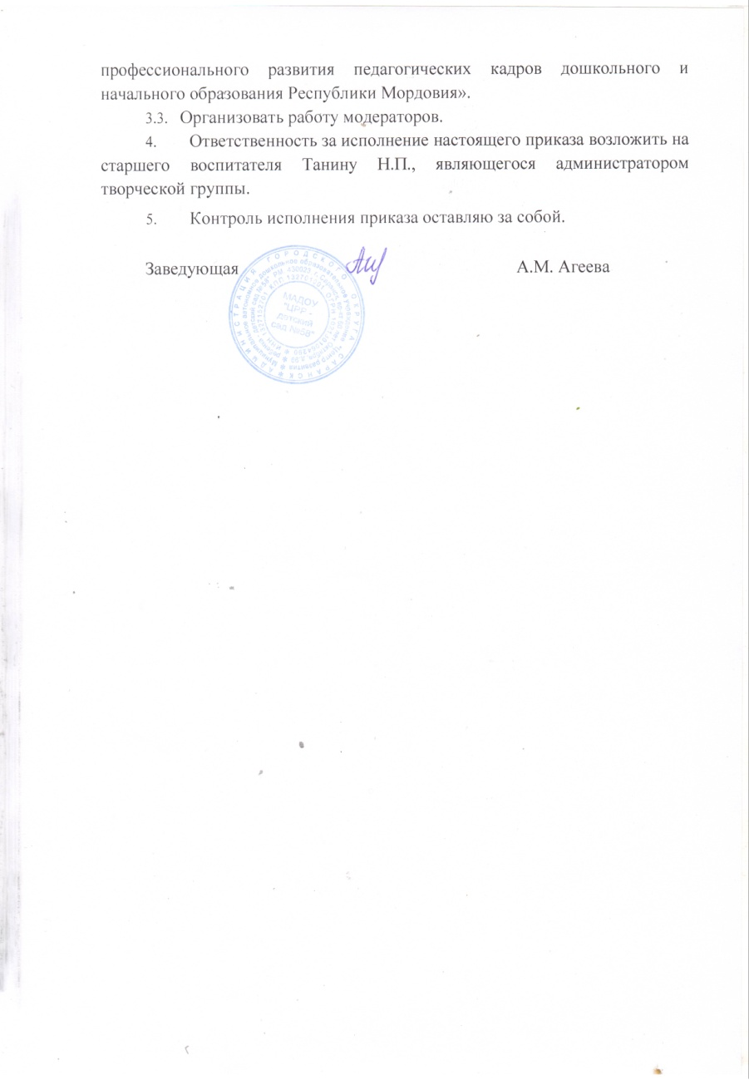

Slide 10
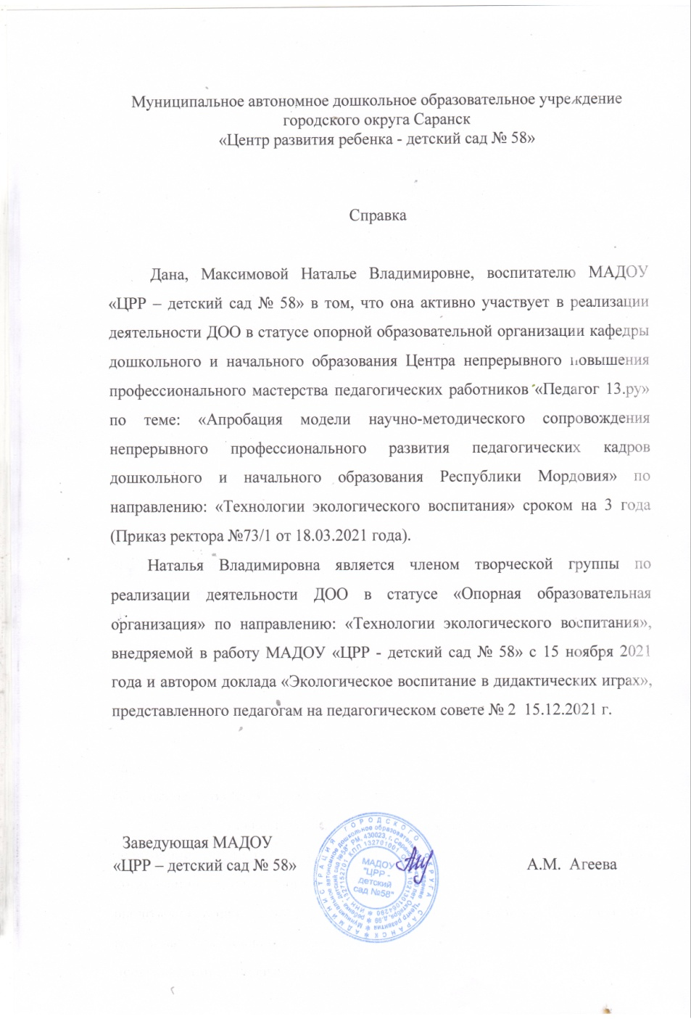
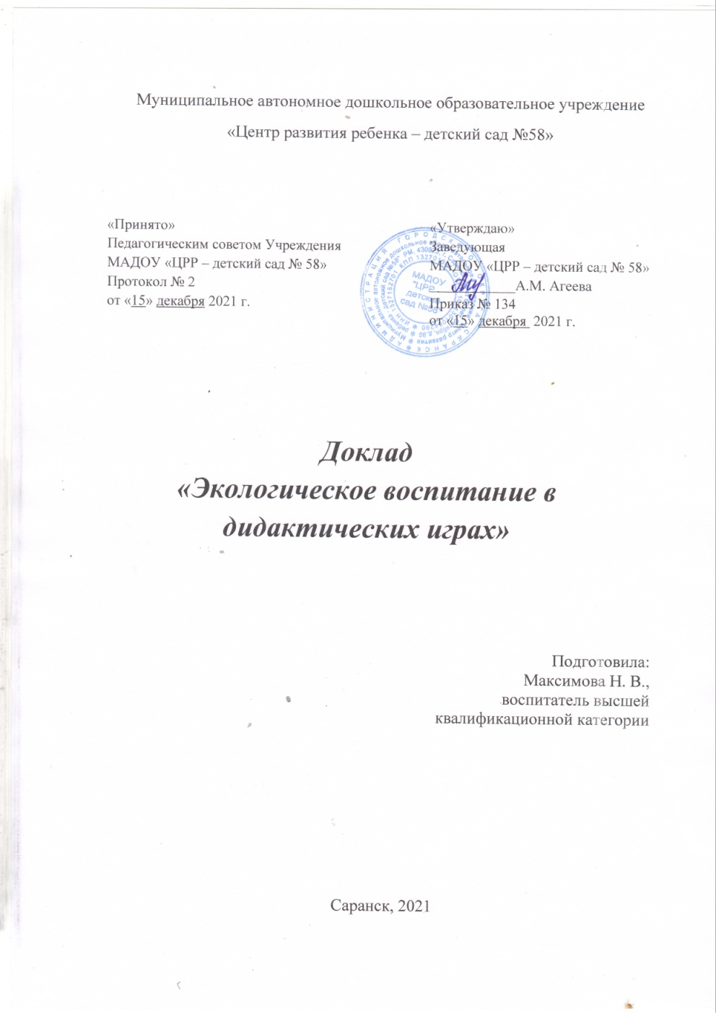

Slide 11
МУНИЦИПАЛЬНЫЙ УРОВЕНЬ: «Внедрение в работу ДОО инновационных технологий по укреплению здоровья дошкольников средствами физической культуры и хореографии»

Slide 12
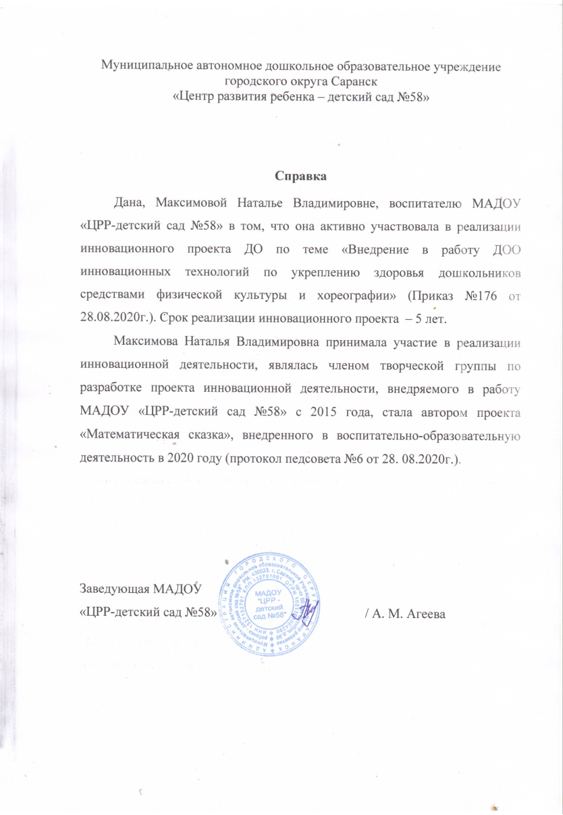

Slide 14
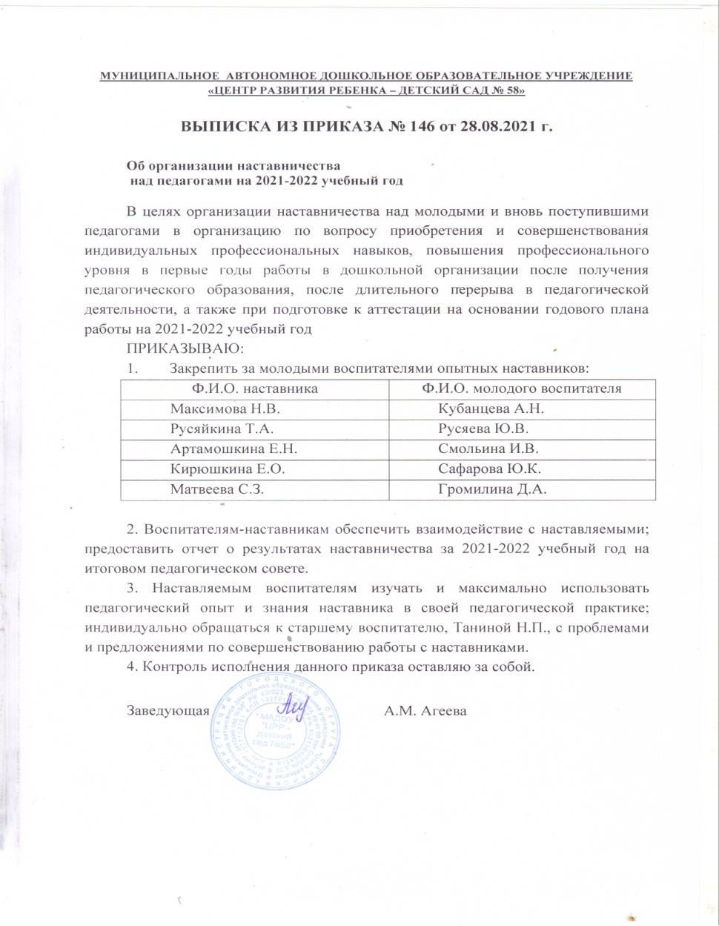
Наставничество

Slide 15
Наличие публикаций, включая интернет-публикации

Slide 16
Международный уровень

Slide 17
Республиканский уровень

Slide 18
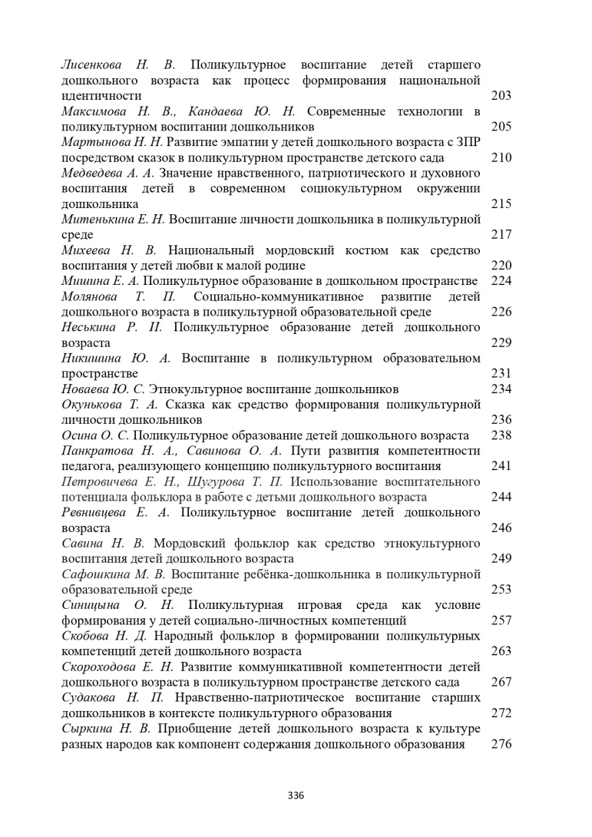
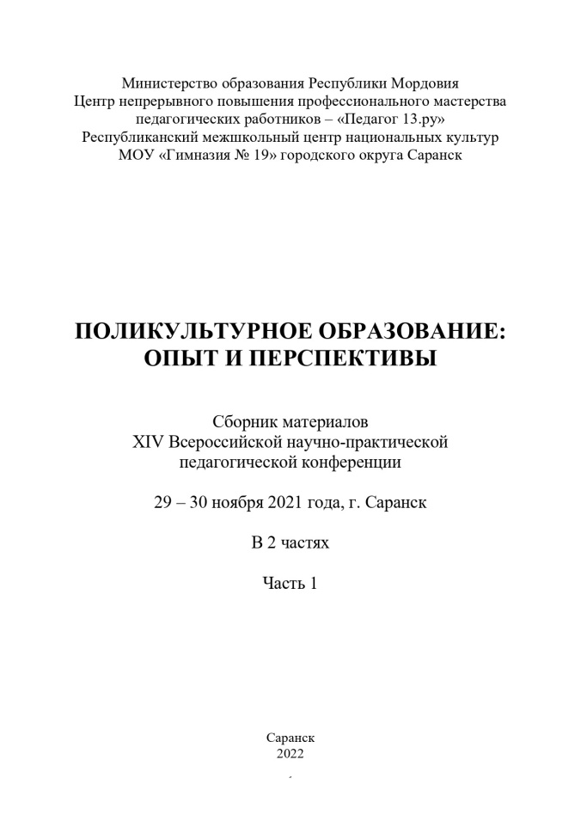

Slide 19
Результаты участия обучающихся в: выставках, турнирах, соревнованиях, акциях, фестивалях, конкурсах

Slide 20
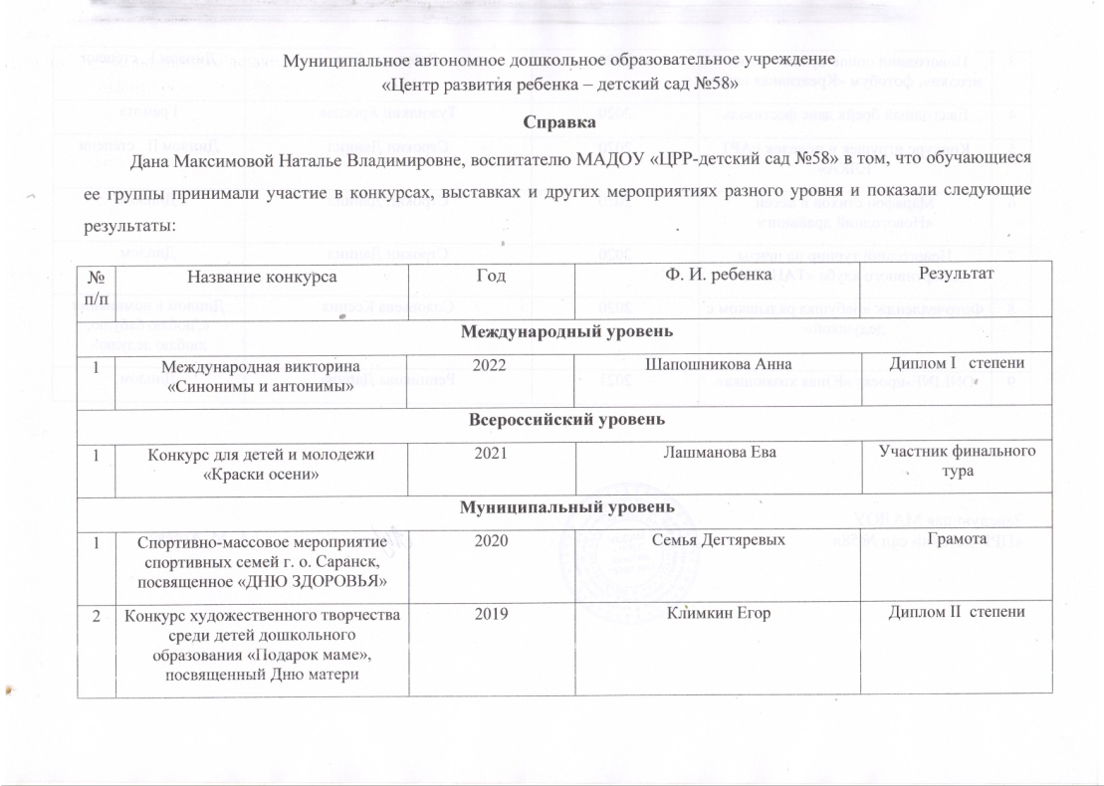
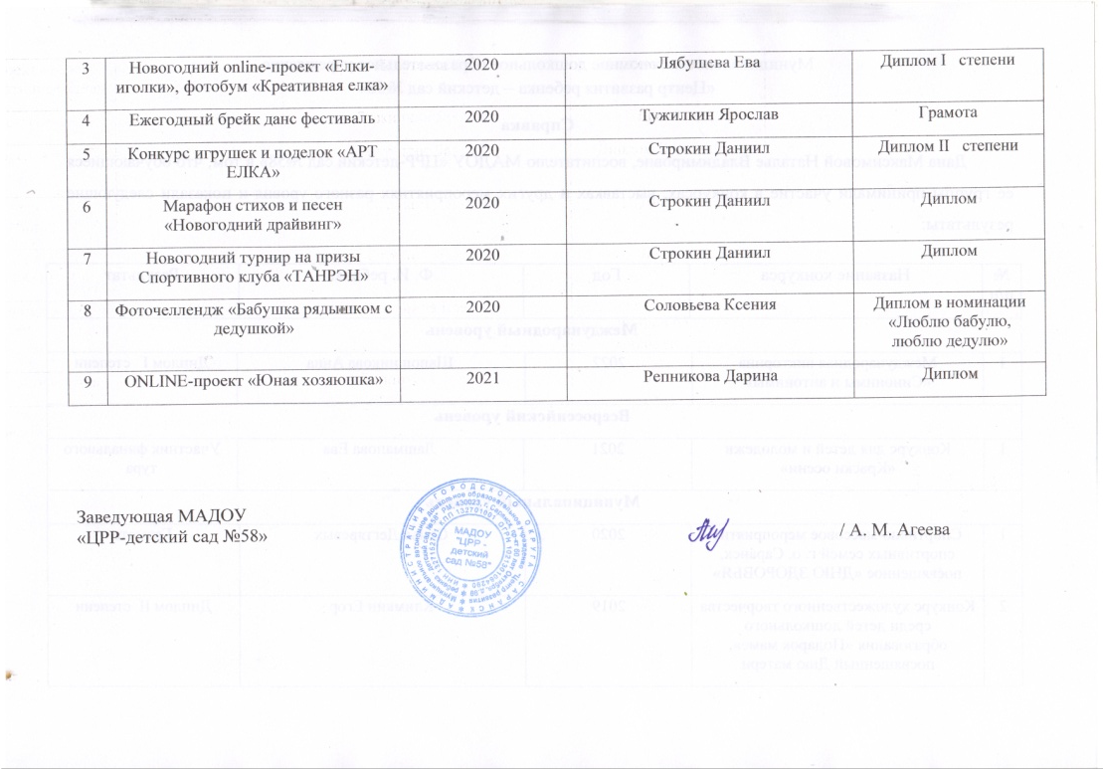

Slide 21
Международный уровень

Slide 22
Всероссийский уровень

Slide 23
Муниципальный уровень

Slide 26
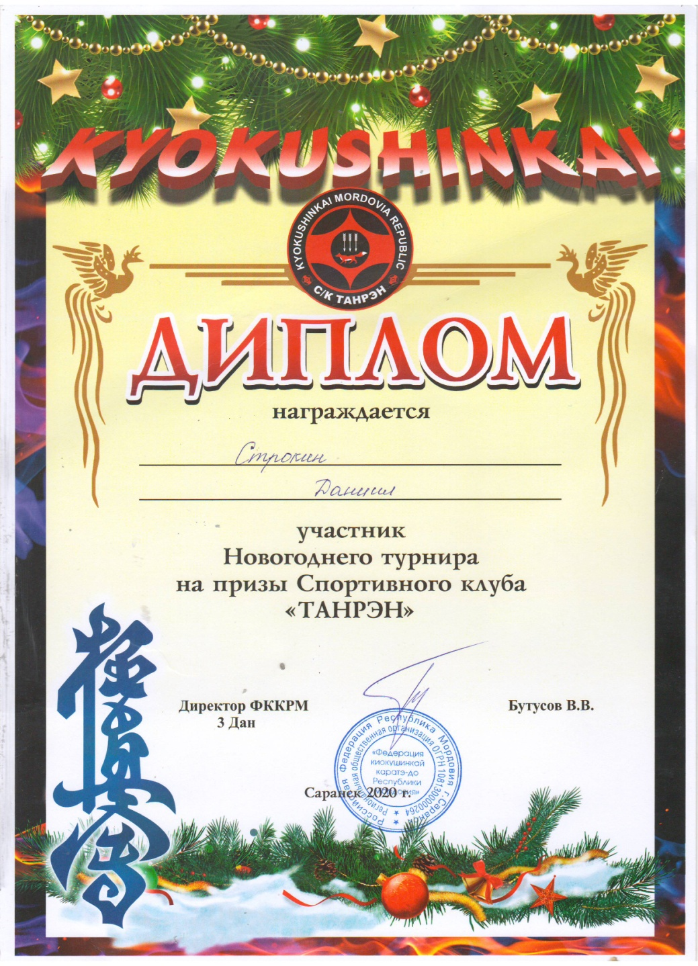

Slide 29
Наличие авторских программ, методических пособий

Slide 30
Выступления на заседаниях методических советов, научно-практических конференциях, педагогических чтениях, семинарах, секциях, форумах, радиопередачах

Slide 31
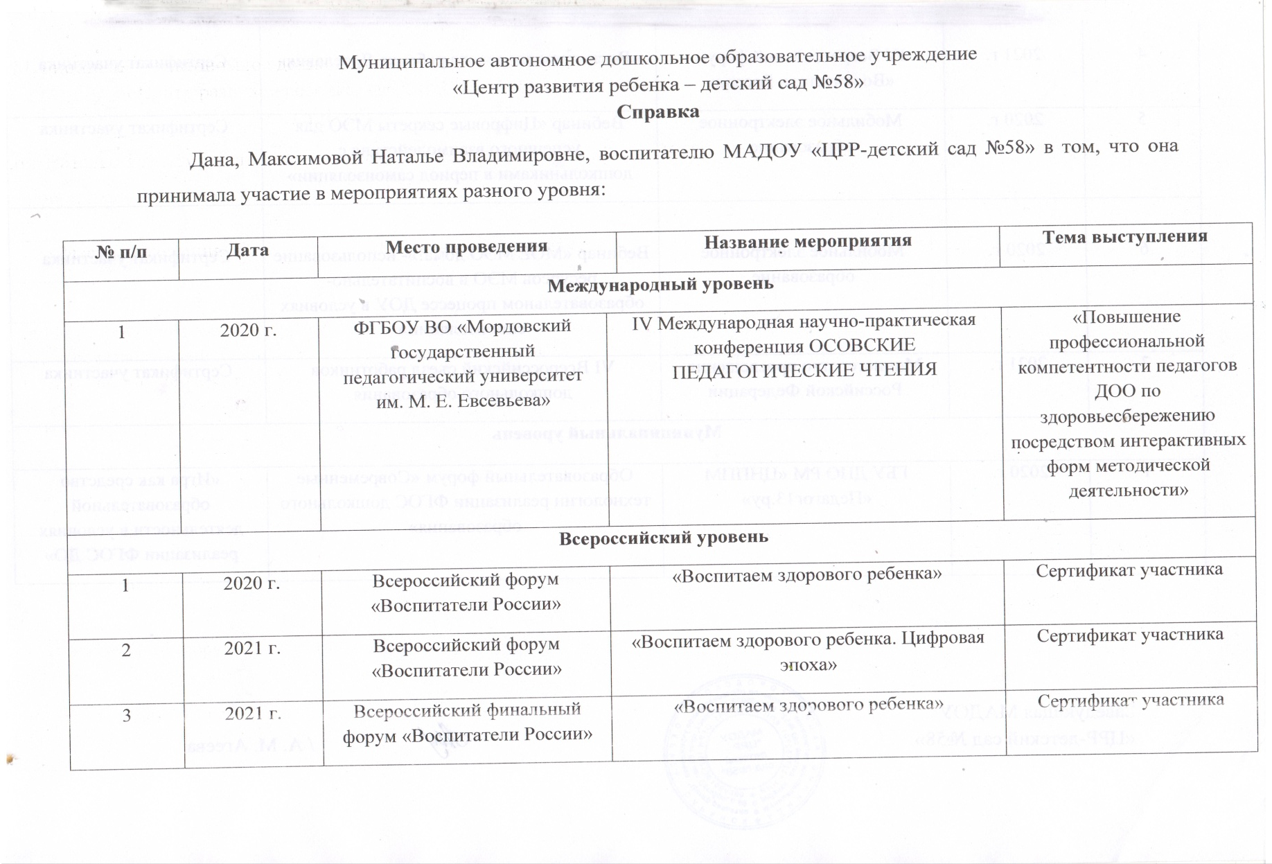

Slide 32
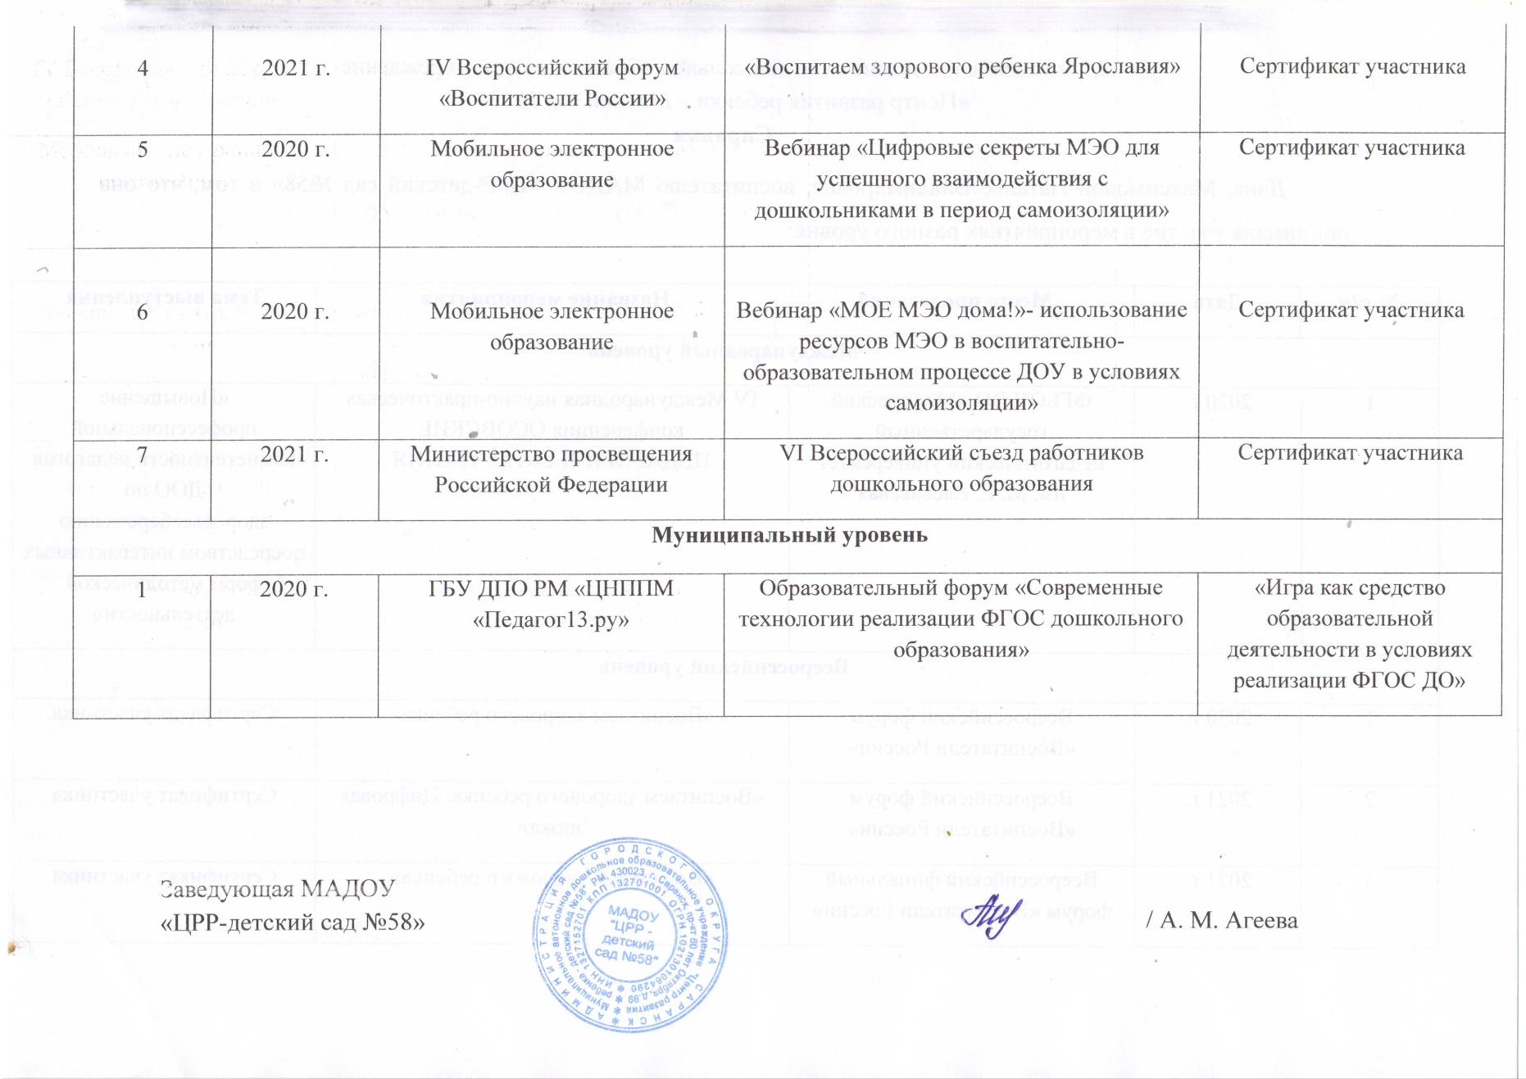

Slide 33
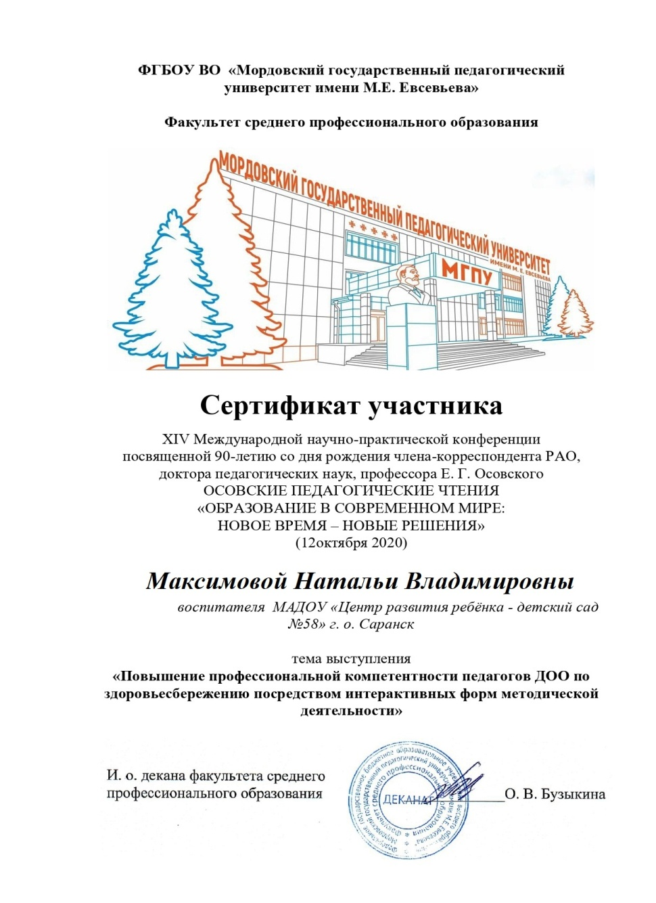
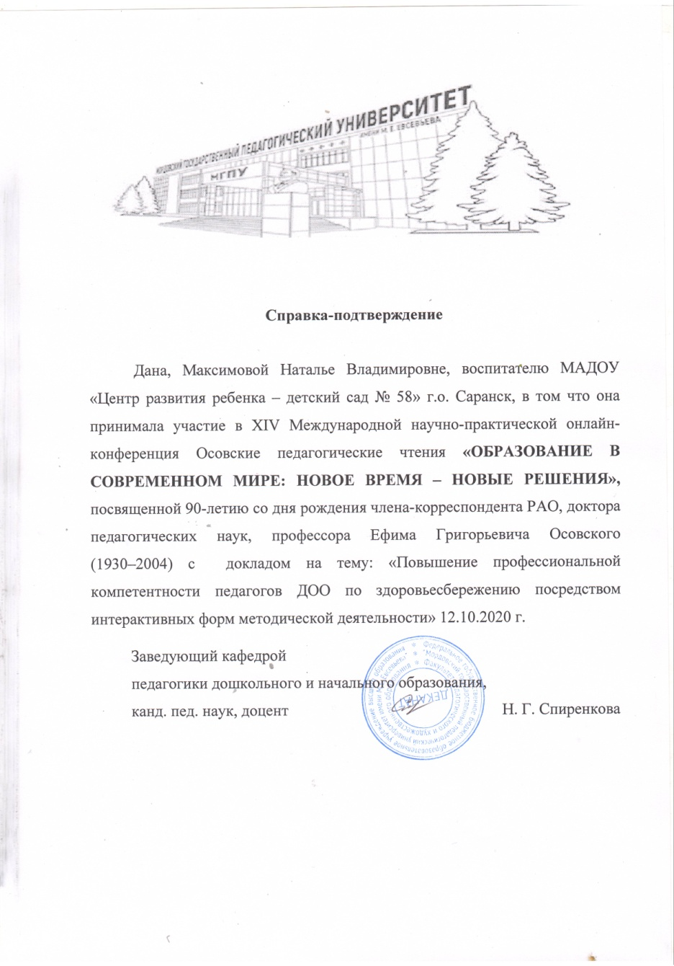

Slide 34
Всероссийский уровень

Slide 38
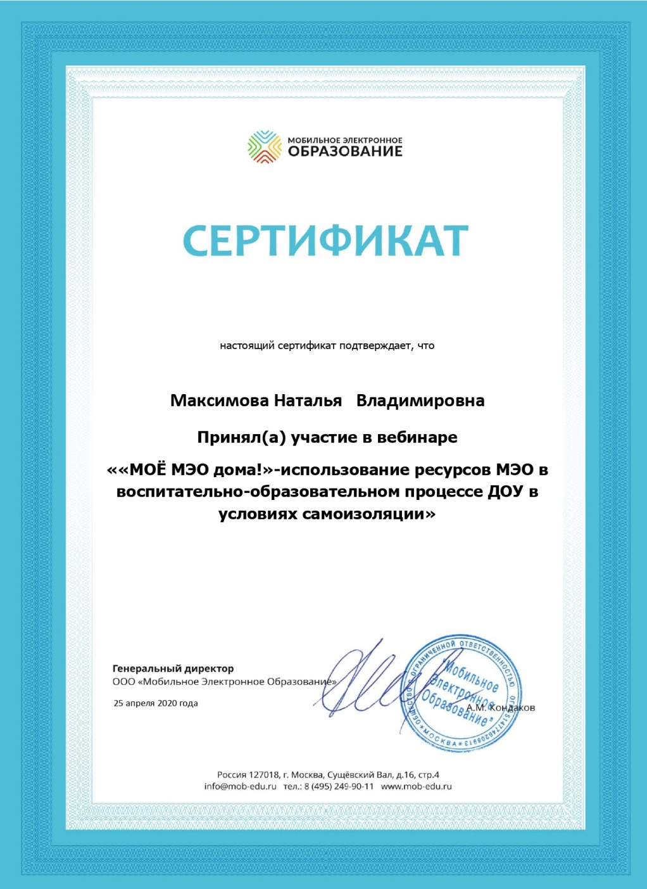
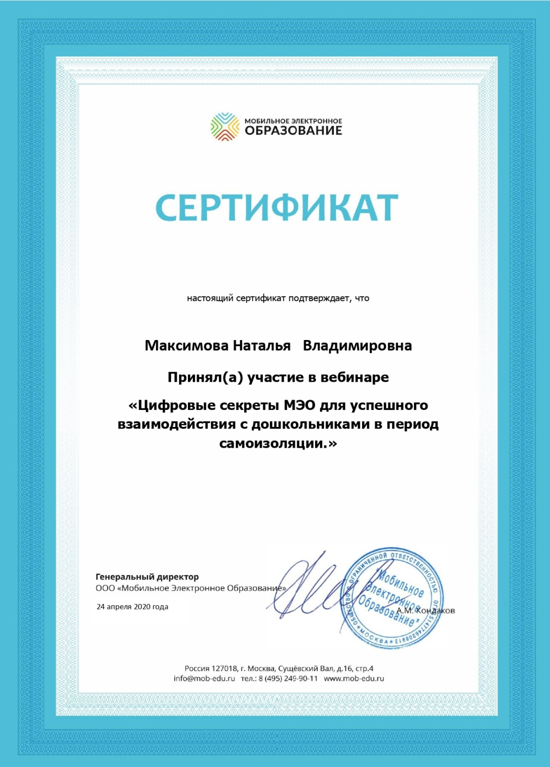

Slide 40
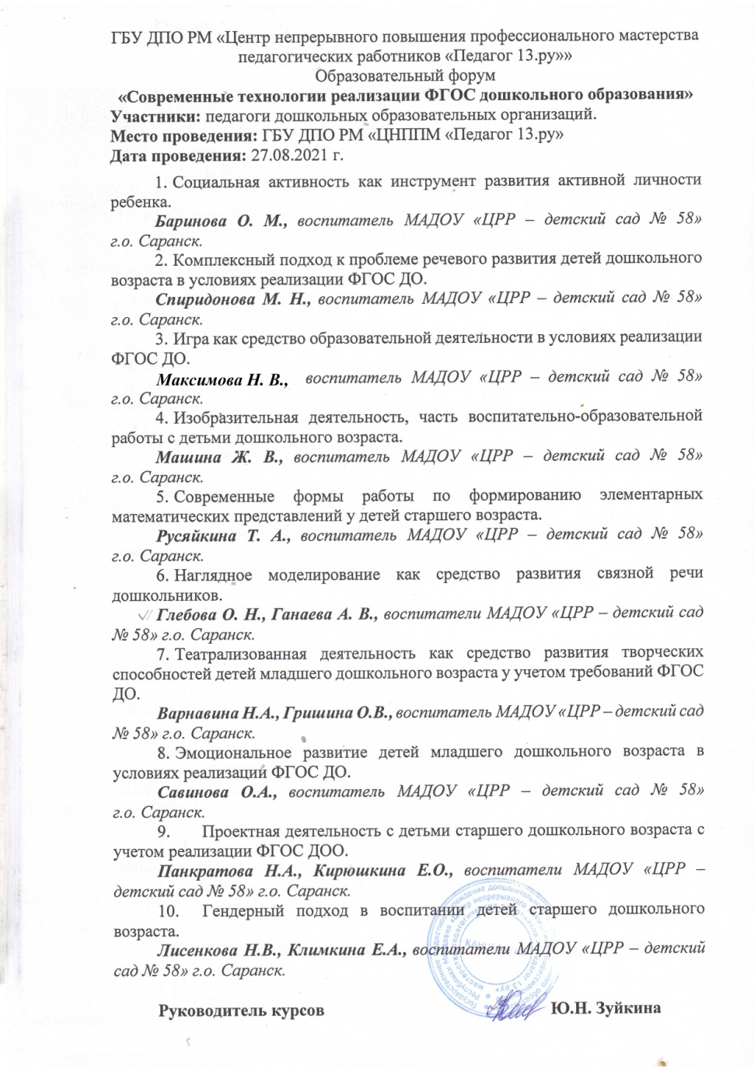
Региональный уровень

Slide 41
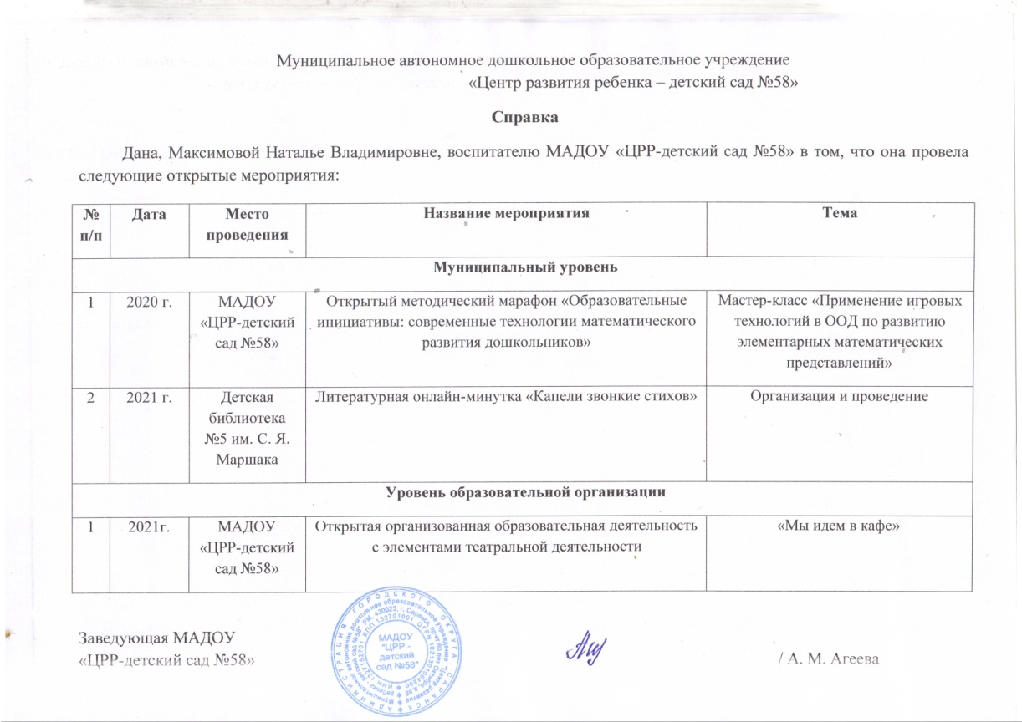
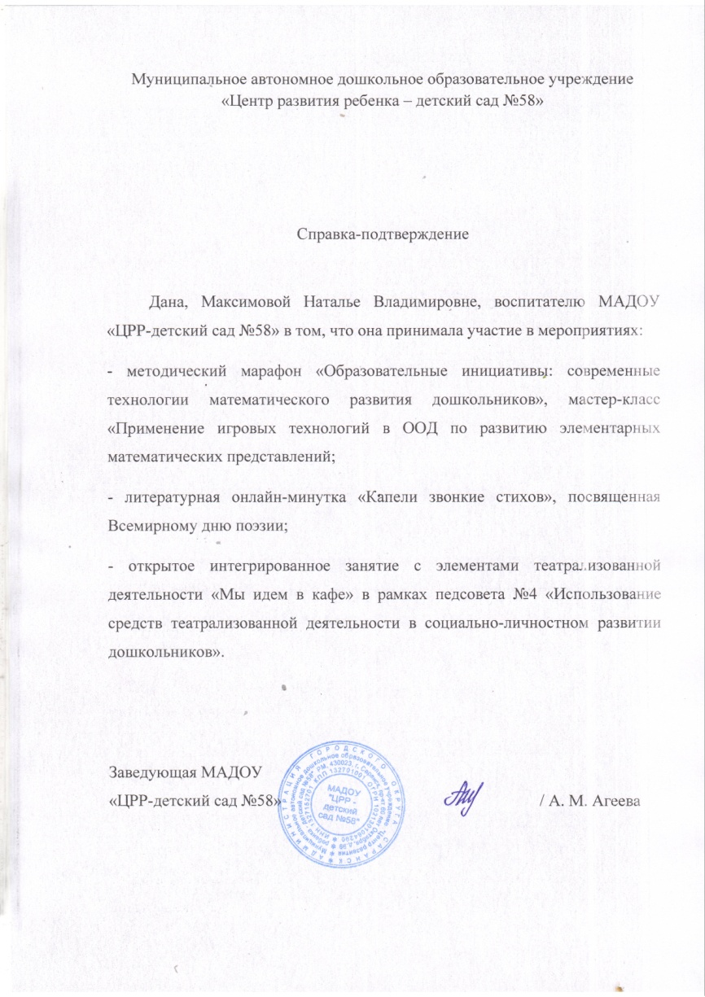
Проведение открытых занятий, мастер-классов, мероприятий

Slide 42
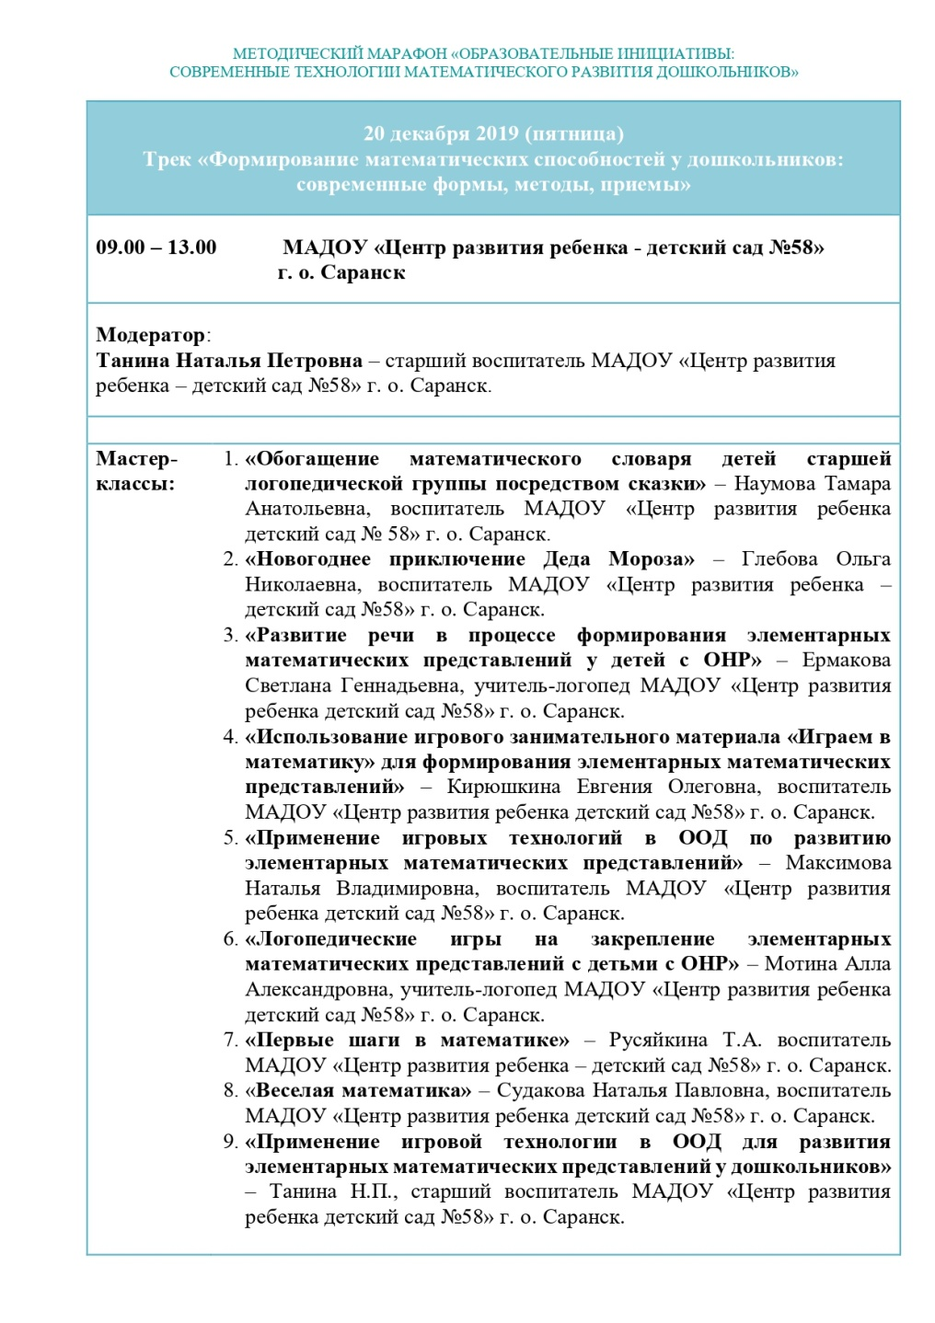

Slide 43
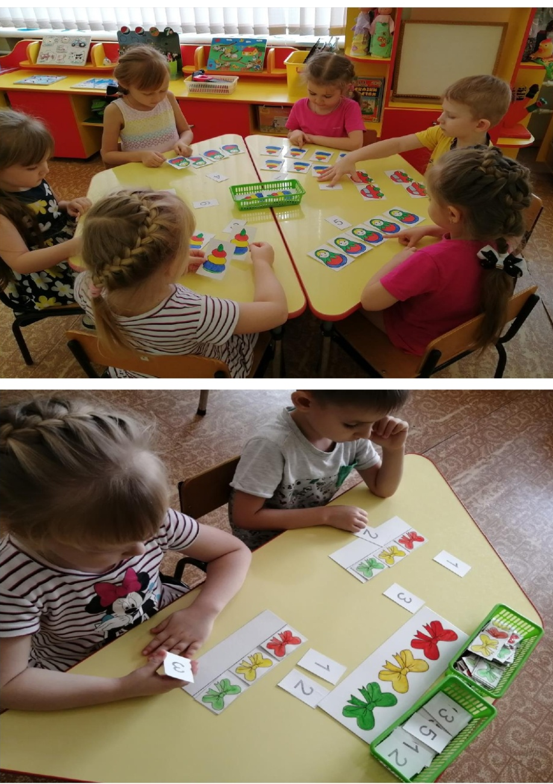

Slide 44
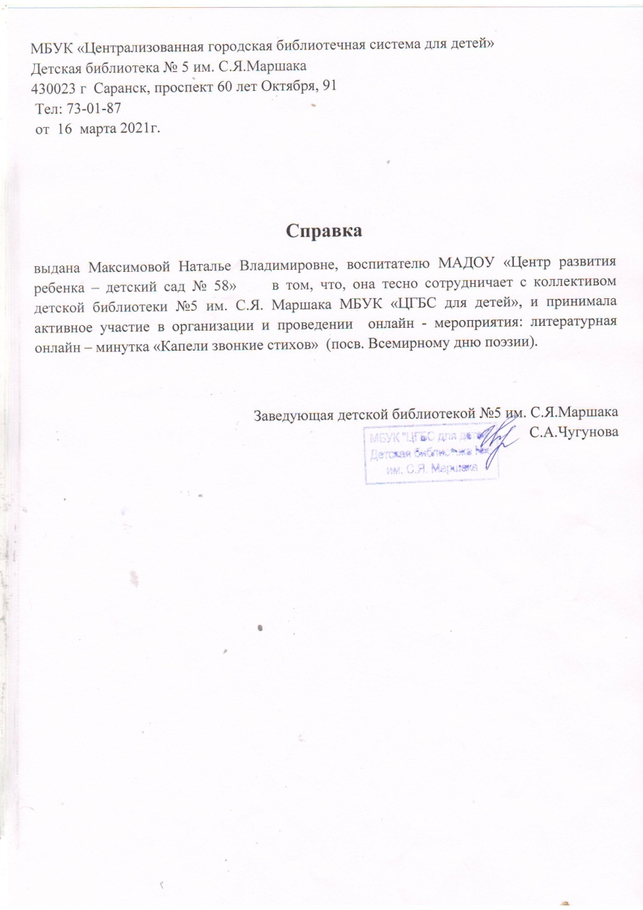

Slide 45
Экспертная деятельность

Slide 46
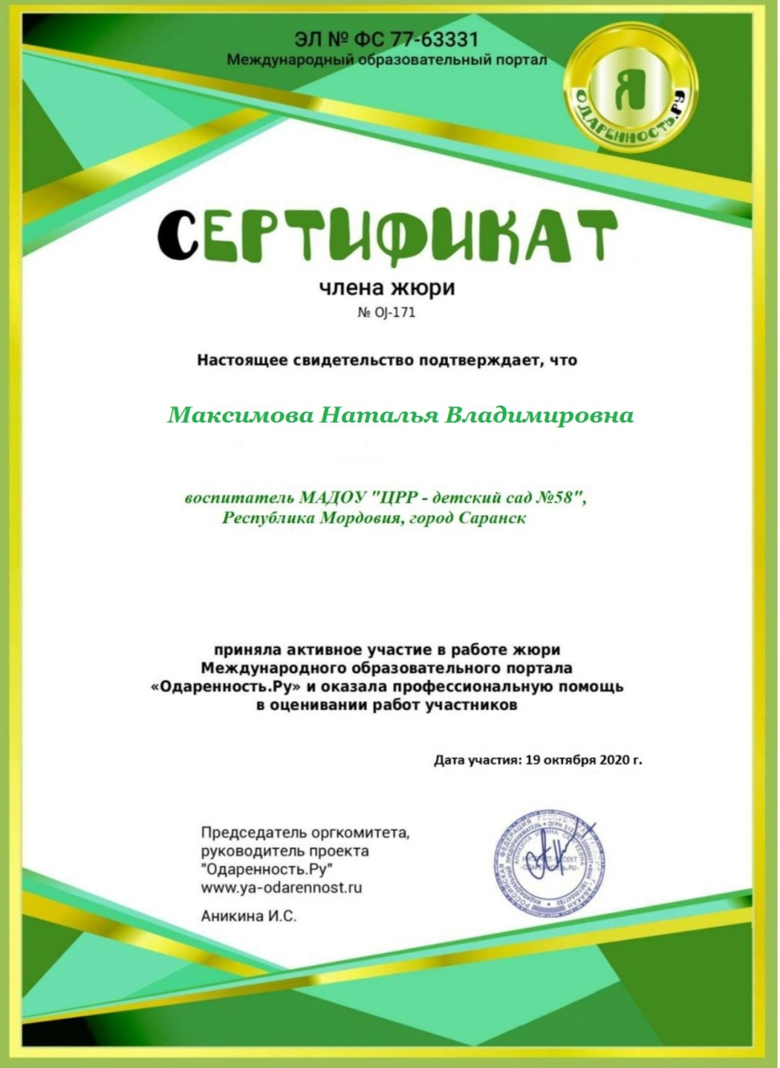
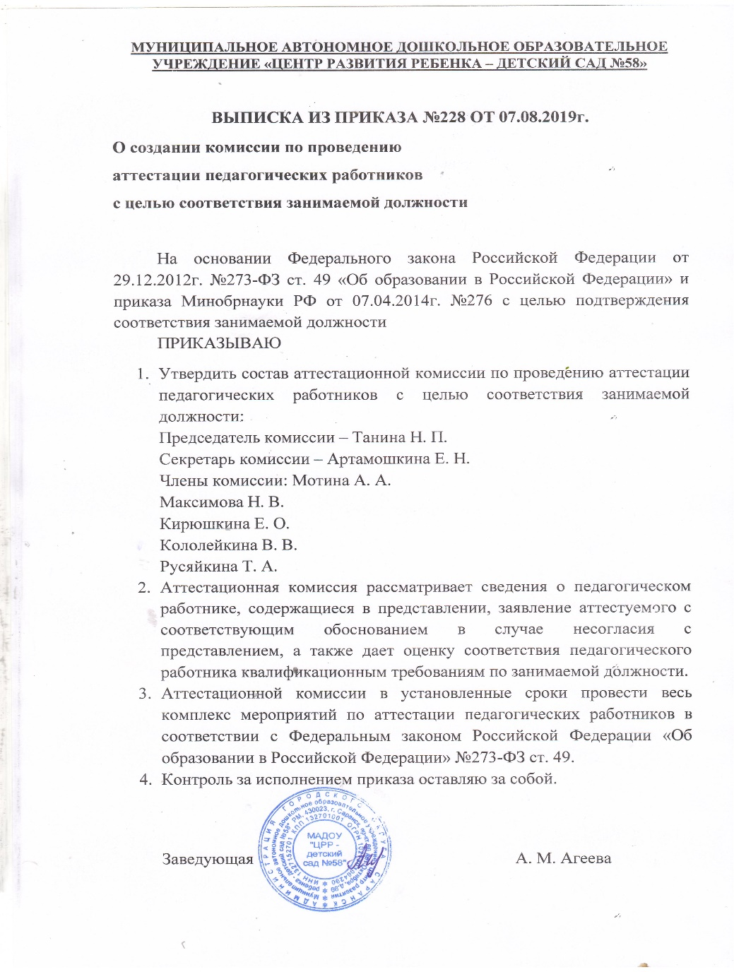
Общественно-педагогическая активность педагога: участие в комиссиях, педагогических сообществах, жюри конкурсов

Slide 47
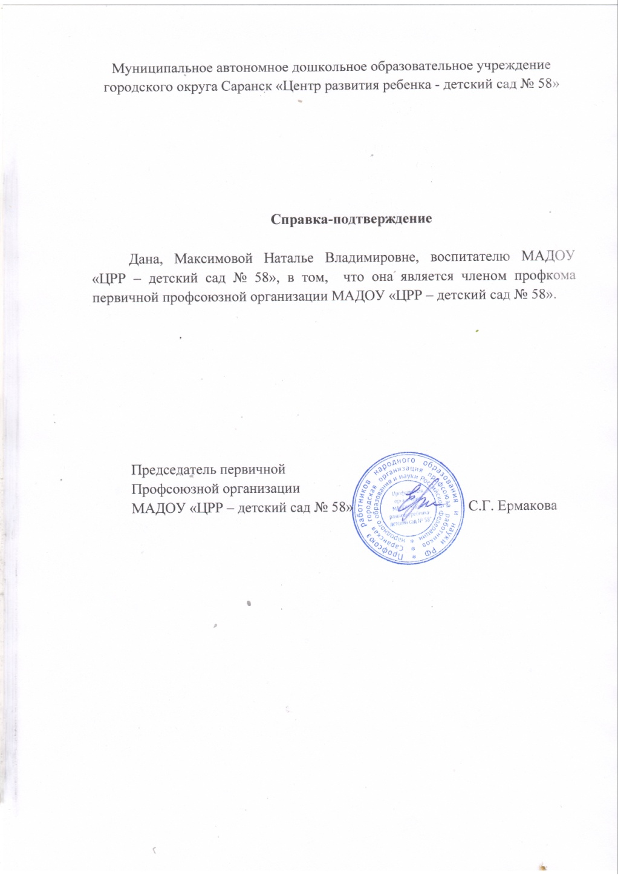

Slide 48
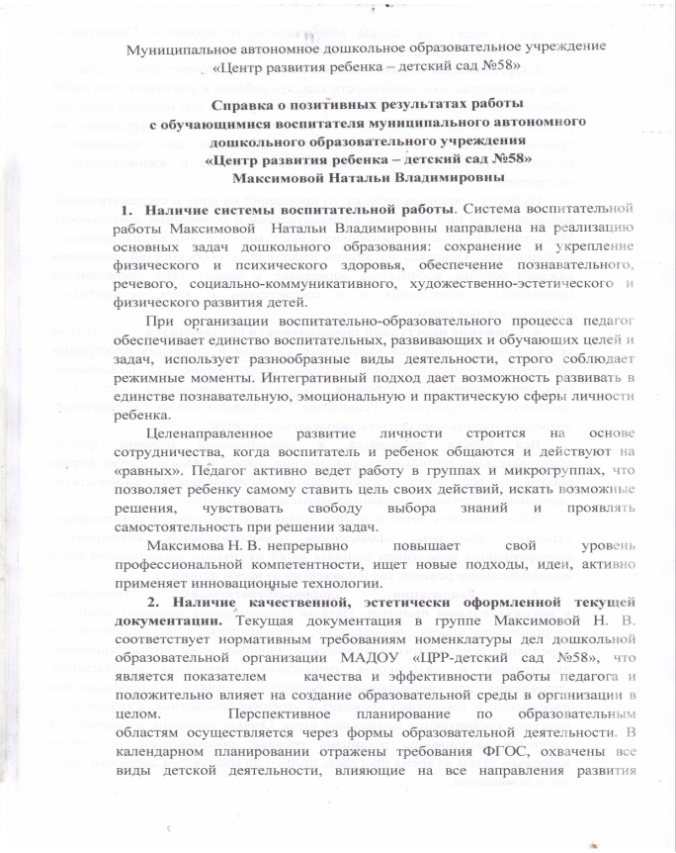
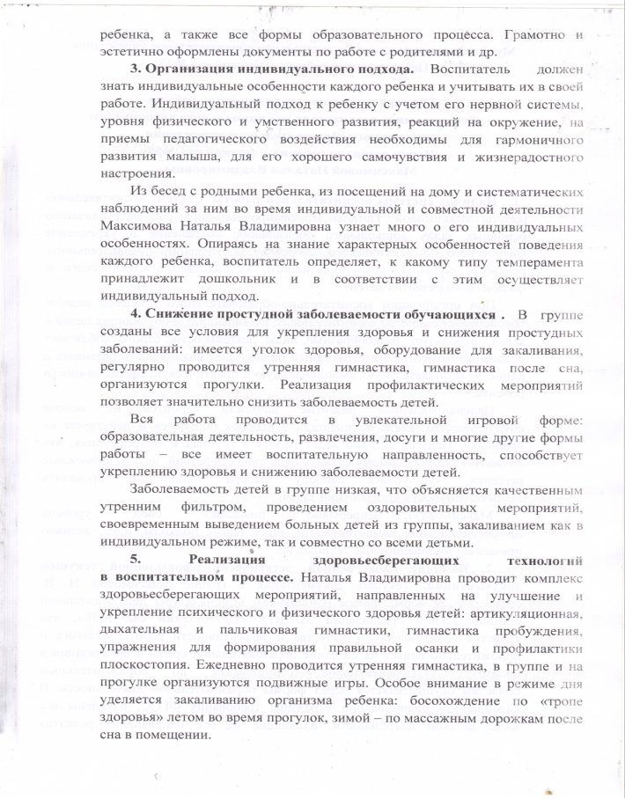
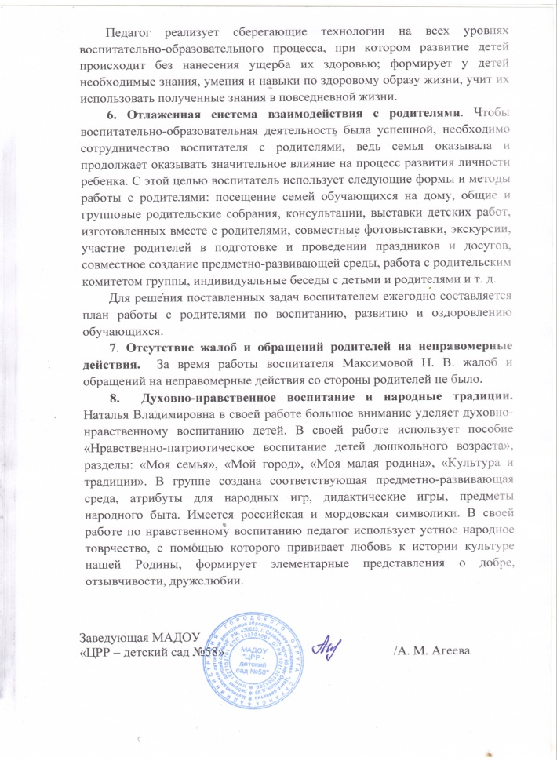
Позитивные результаты работы с обучающимися

Slide 49
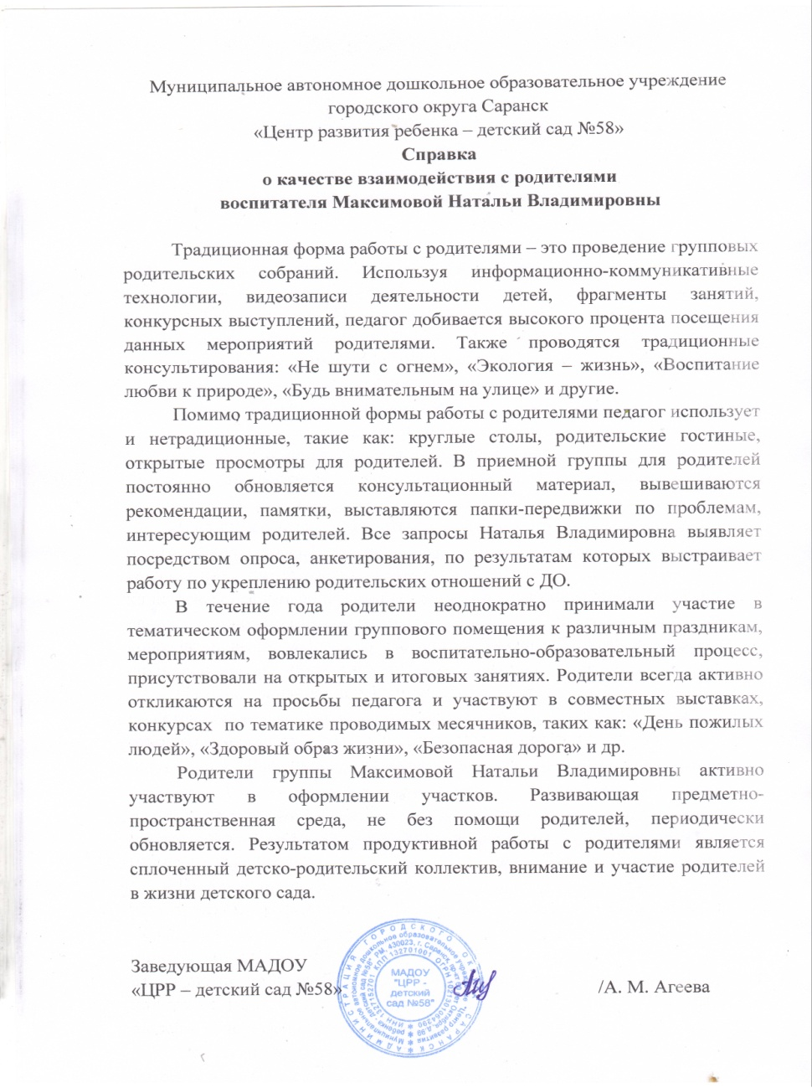
Качество взаимодействия с родителями

Slide 50
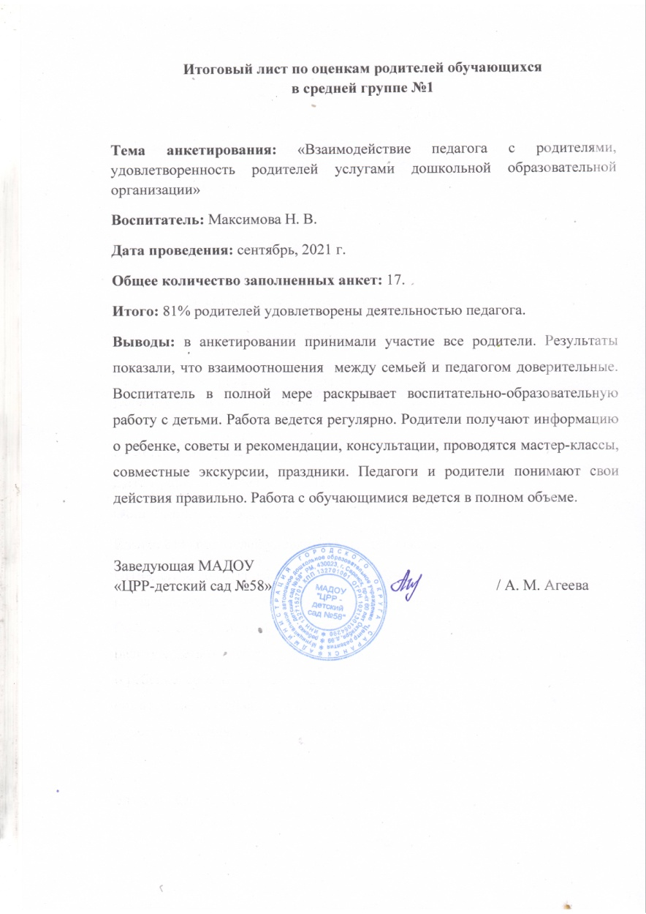
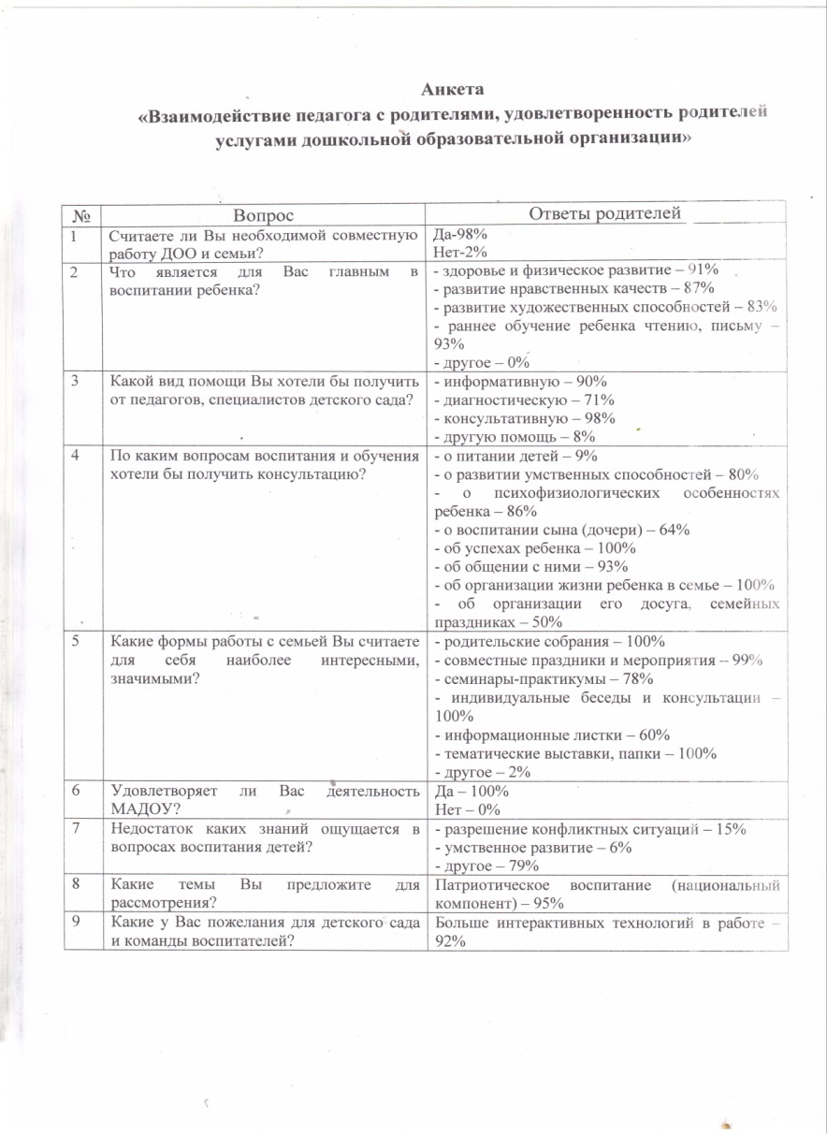

Slide 51
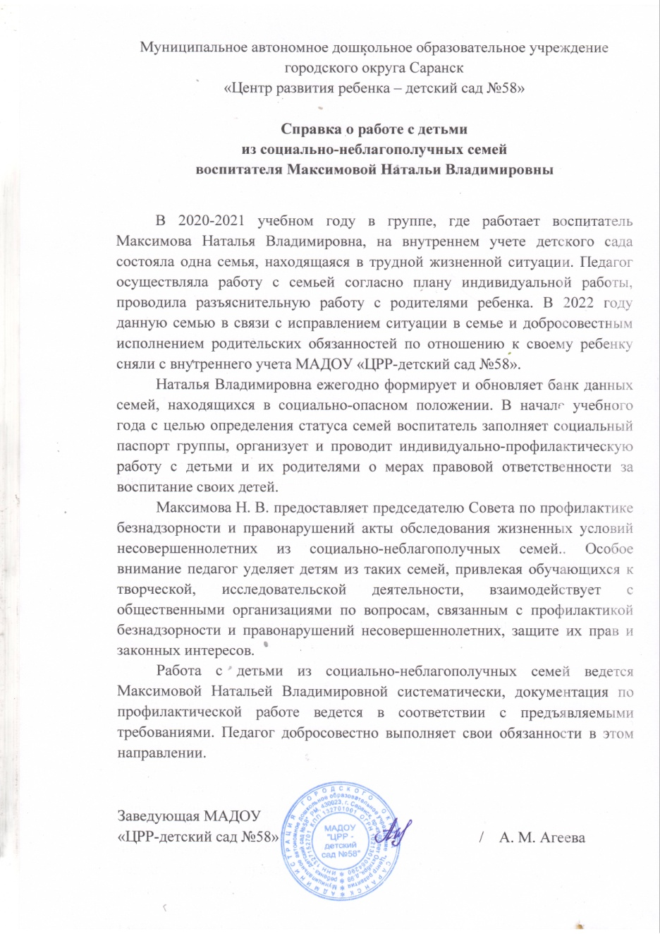
Работа с детьми из социально-неблагополучных семей

Slide 52
Участие педагога в профессиональных конкурсах

Slide 53
Всероссийский уровень

Slide 55
Муниципальный уровень

Slide 56
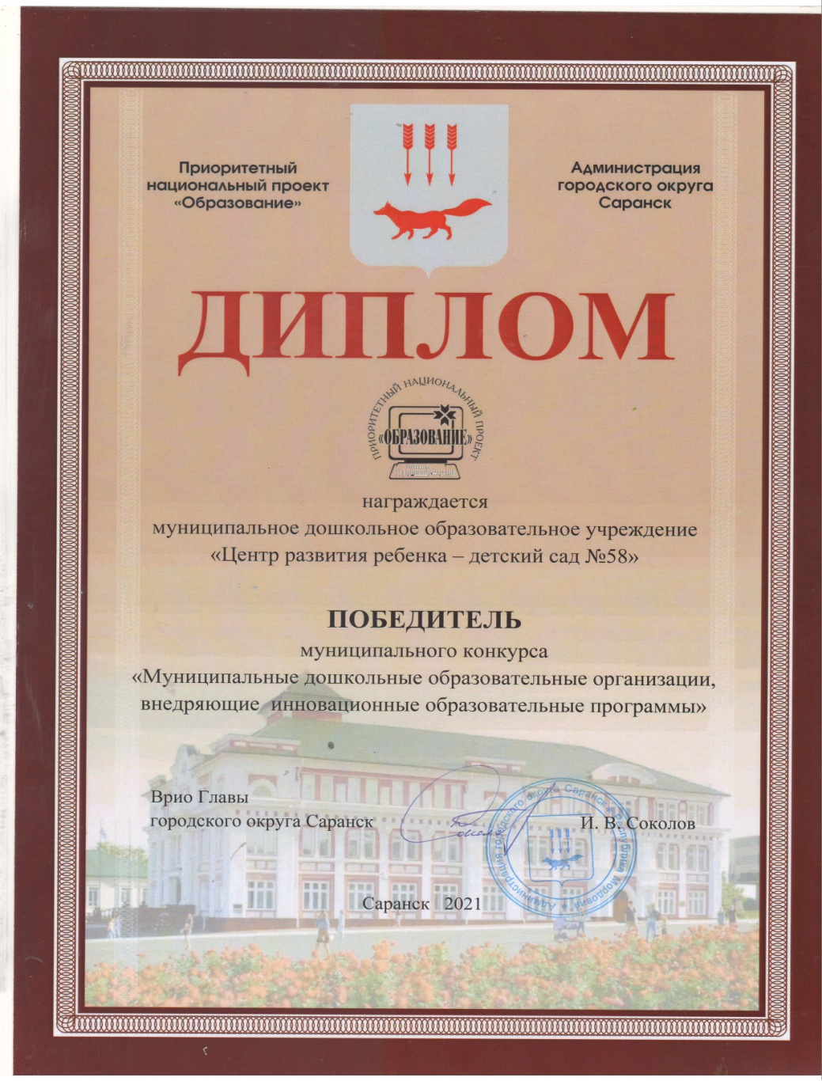

Slide 58
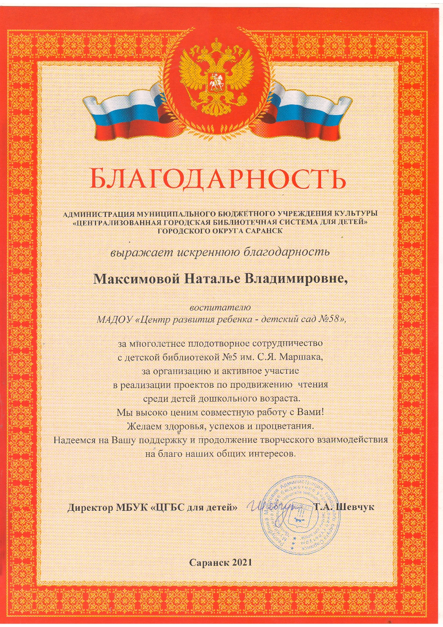
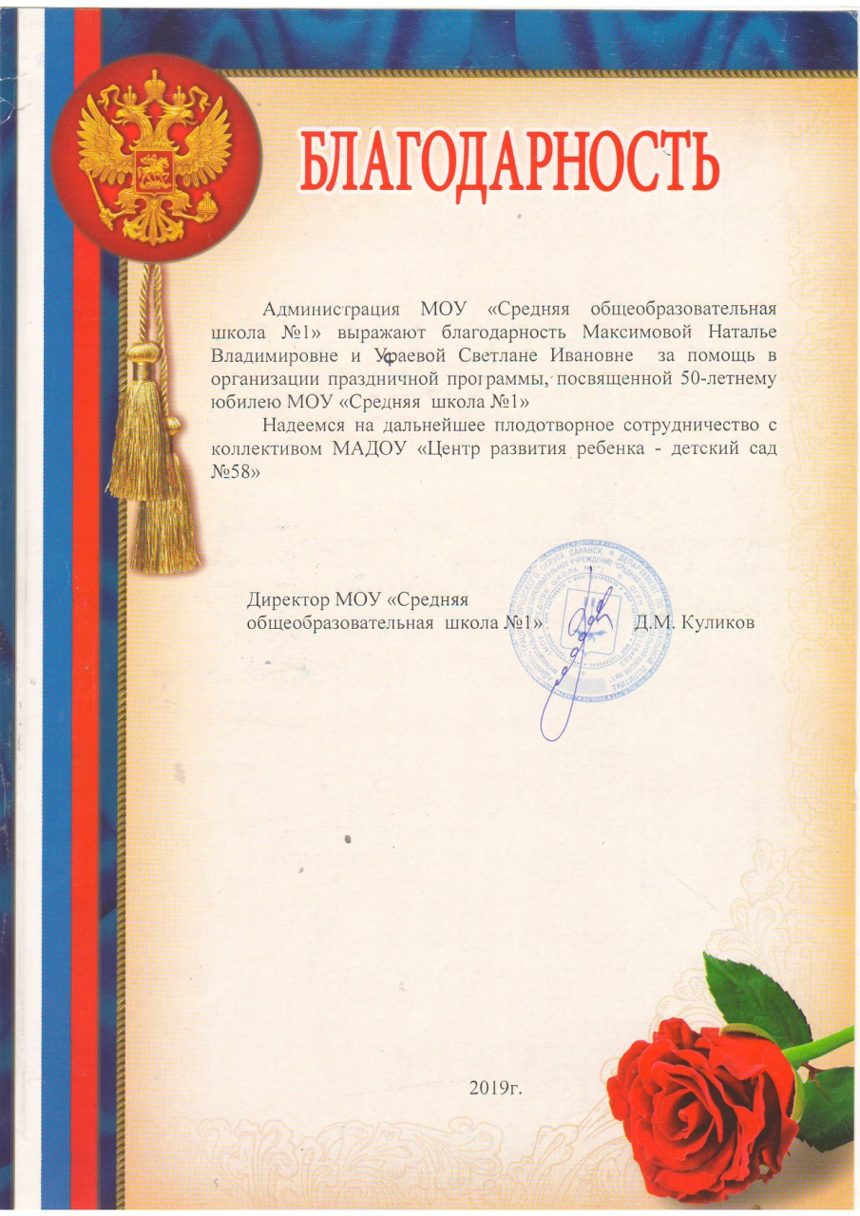
Награды и поощрения

